Slide 1
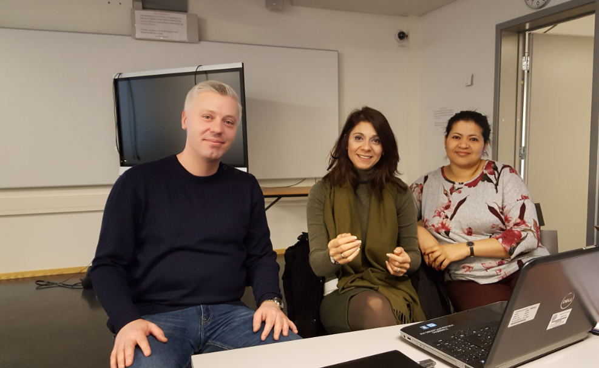
Ny vri – Gruppepresentasjon

Slide 2
Ny vri - Mirza
NAV ( AMO- kurs)
Samarbeid med Voksenopplæring og flykningstjeneste i Bergen.
Min undervisning – Arbeidslivskunnskap:
HMS
Formelle og uformelle regler
CV-skriving
Økonomi

Slide 3
MålgruppEN
Flyktninger og deltakere i intro-program
Hva kjennetegner deltakergruppen:
      Svake norskkunnskaper
      Lite erfaring med bruk av digitale verktøy

Slide 4
Hovedmål for opplegget
Hovedmål:
Å ruste deltakere til å bli attraktive jobbsøkere.
Delmål:
    Å kunne komme i gang med arbeid med CV skriving.

Slide 5
Ny vri
Åpne for mer samarbeid, dialog og gruppearbeid;
Mer bruk av digitale verktøy i undervisning;
Bruk av tankekart
Legge til rette for gruppearbeid
Kahoot som oppsummeringsverktøy

Slide 6
Vurdering og Evaluering
Kontroll spørsmål
Repetisjon og oppsummering
Evalueringsskjema ?

Slide 7
Ny vri - Zahra
Opplæring i bruk av nettbank og digitalpostkasse
Øke muntlig ferdigheten hos svake deltakere
Praktisere læringen aktiv i datarom

Slide 8
Målgruppa
Deltakere i Intro- program
Deltakere ble delt i to forskjellige grupper:
Svake deltakere (uten skolebakgrunn)
Sterke deltakere (med god utdanning)

Slide 9
Mål for undervisningsopplegget
Øke muntlig ferdigheten
Øke samarbeidsviljen
Veksle ideer og tanker med hverandre
Å være bevisst på svake og sterke sider hos deltakerne

Slide 10
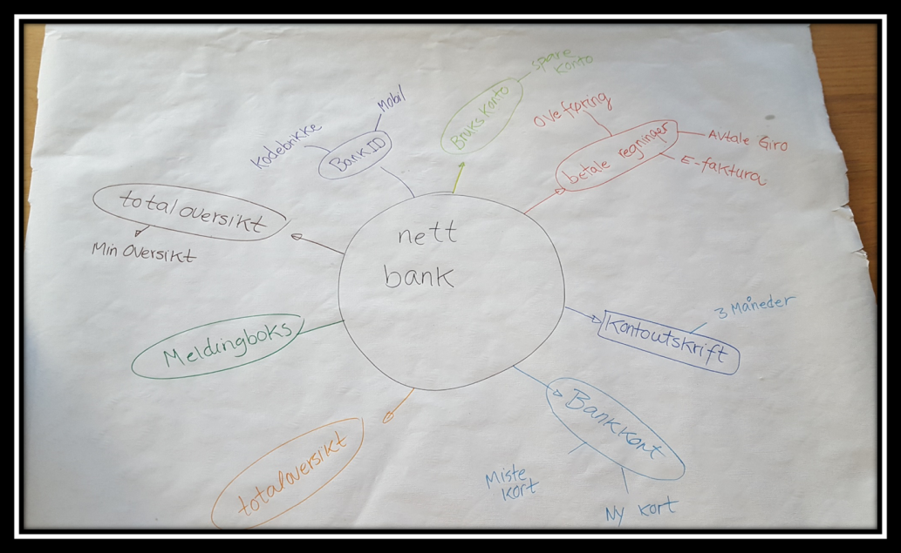
Ny vri
Tankekart og ordliste
Padlett
PowerPoint
Nettbank demo

Slide 11
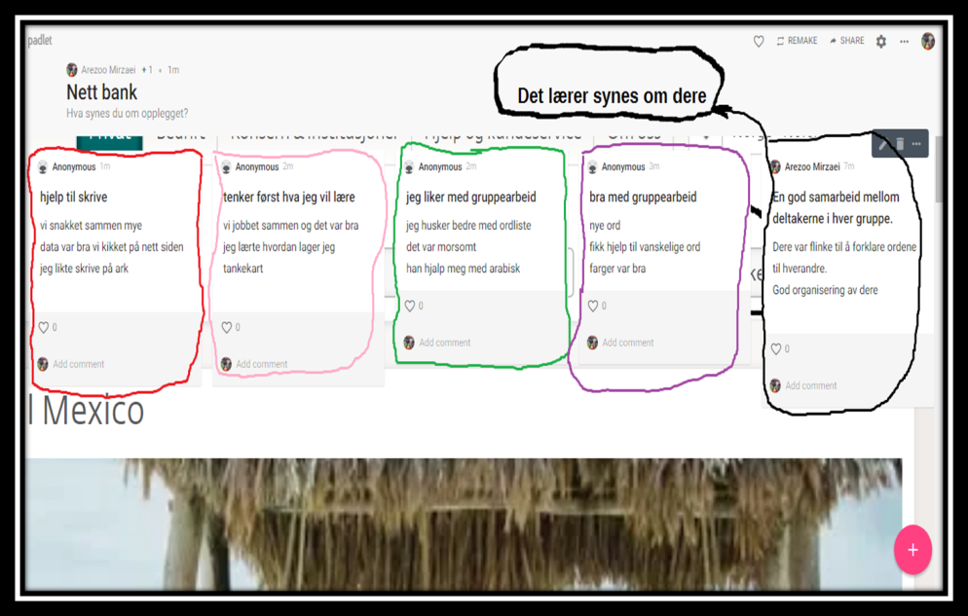
Vurdering og Evaluering
Padlett som en vurderingsverktøy
Kahoot (Fikk ikke til)

Slide 12
ASK
2-TUSEN.NO

Slide 13
fELLES
Bruk av nye digitale verktøy
Mer variasjons i undervisning

